Slide 1
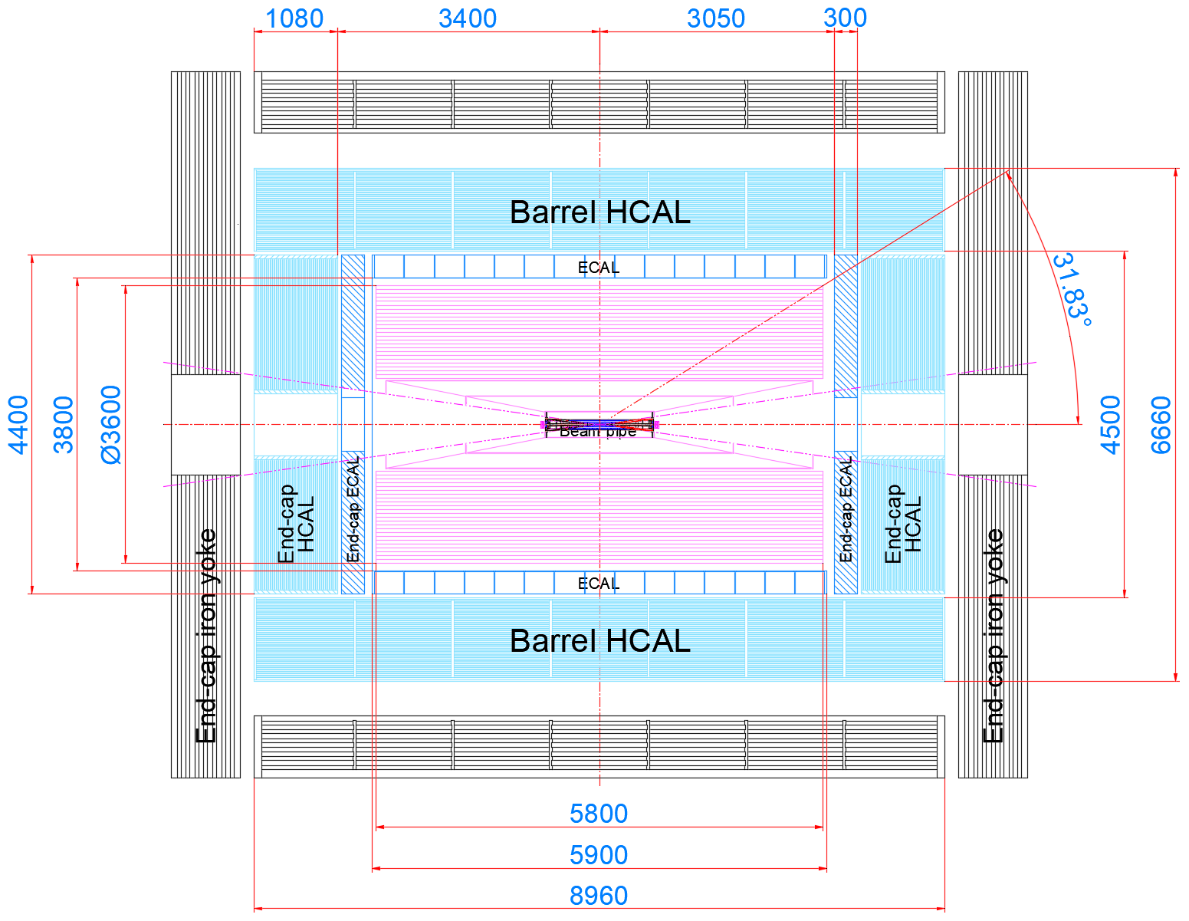
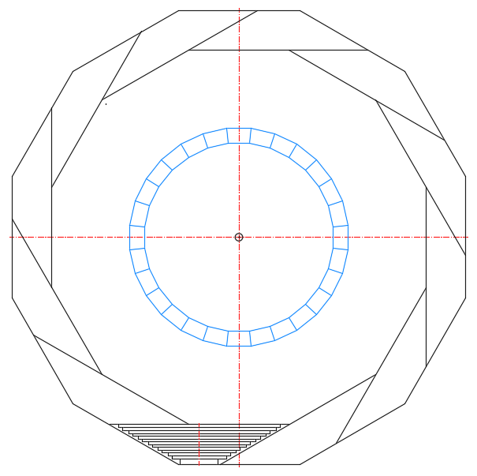
量能器尺寸分布(超导外置)：
侧视图：外形？
ECAL轴向：5900
单元380 X 15 = 5700
隔板 10 X 14 = 140
两端 30 X 2 = 60
HCAL: 1080 ---1300
（桶部和端部）

